Slide 1
CF01_3_gráfico_conceptos

Slide 2
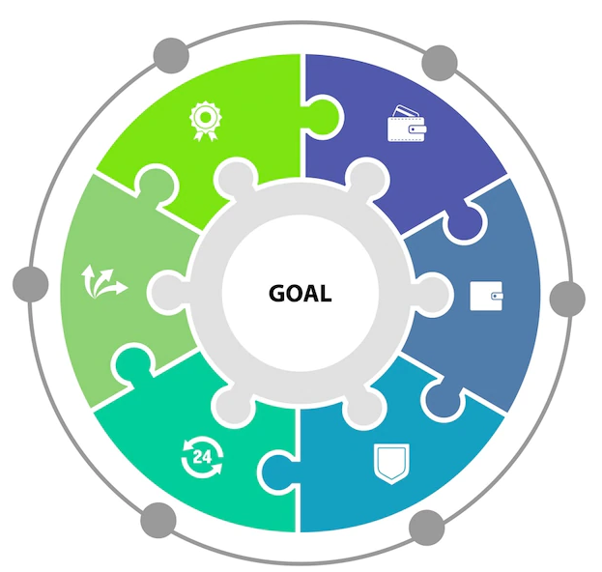
Indicaciones para la producción
Favor realizar gráfico de acuerdo a referencia visual dada.
Autorización
Consentimiento previo, expreso e informado del titular para llevar a cabo el tratamiento de datos personales.
Responsable del tratamiento
Persona natural o jurídica, pública o privada, que por sí misma o en asocio con otros, decida sobre la base de datos y/o el tratamiento de los datos.
Dato personal
Cualquier información vinculada o que pueda asociarse a una o varias personas naturales determinadas o determinables.
Titular
Persona natural cuyos datos personales sean objeto de tratamiento.
Encargado del tratamiento
Persona natural o jurídica, pública o privada, que por sí misma o en asocio con otros, realice el tratamiento de datos personales por cuenta del responsable del tratamiento.
Tratamiento
Persona natural cuyos datos personales sean objeto de tratamiento.
Nota. Gráfico basado en la Ley 1581 de 2012.
Referencias de las imágenes: https://www.freepik.es/vector-gratis/plantilla-diapositivas-seis-elementos_1430859.htm#query=infograf%C3%ADa%20seis&position=9&from_view=search

